Slide 1
IA pour le jeu d’Othello
Algorithmique Avancée
L3-B Informatique
Viet Nguyen – 20006303

Slide 2
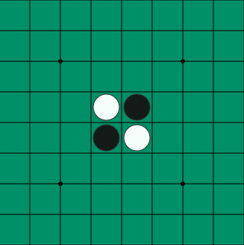
Introduction
Othello (Reversi)
- Jeu de stratégie
- 2 jouers (Noir & Blanc)
- Plateau 8x8 cases

Slide 3
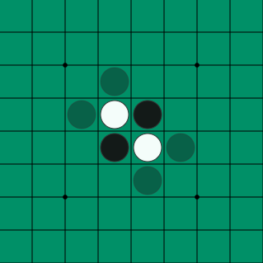
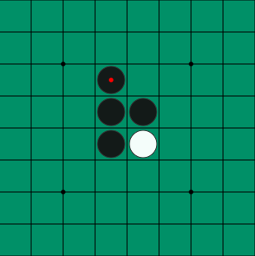
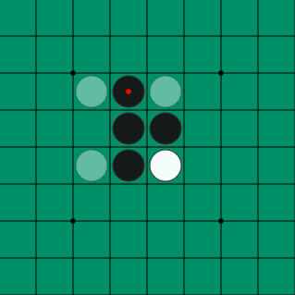
Introduction
Comment jouer

Slide 4
Introduction des Algorithmes
Minimax:
- Récursive → minimiser la perte maximale potentielle dans les pires scénarios de jeu
- Utiliser dans les jeux de stratégie (Échecs, TicTacToe, Othello, etc)
L’élagage Alpha-Beta
- Optimisation de Minimax → Ignoré les branches faibles
                → Accélérant le processus de prise de décision

Slide 5
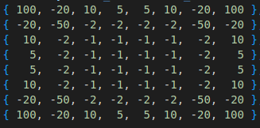
Principes de Fonctionement
Minimax
- Évalue les mouvements
- Calculer le score des positions des cellules sur l’échiquier
- Choisir le meilleur coup possible
- Exécuter le mouvement sélectionné

Slide 6
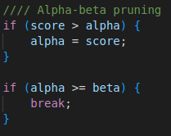
Principes de Fonctionement
L’élagage Alpha-Beta
- Élaguer l’arbre de rechercher et améliorer les performances
- alpha → maximisant
- beta → minimisant
→ Si la valeur d’un noeud est inférieure à alpha ou supérieure à beta
→ Écarte cette branche elle ne pourra pas influencer le résultat final.

Slide 7
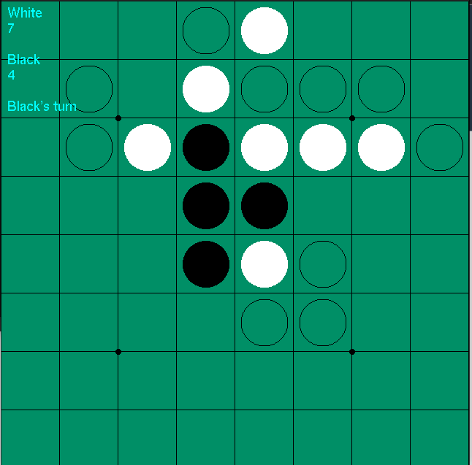
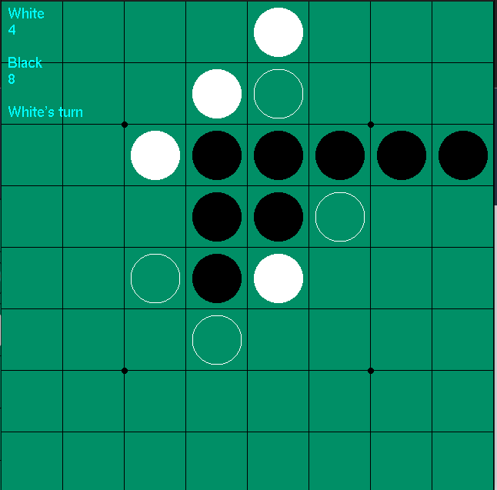
Exemple

Slide 8
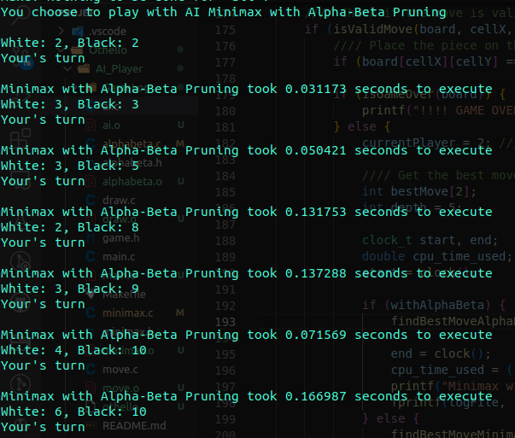
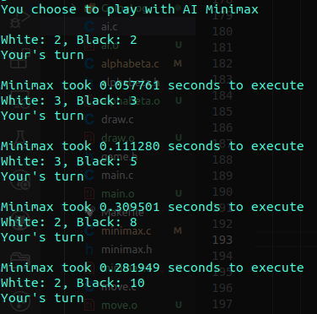
Conclusion

Slide 9
Merci
goodbye

